Slide 1
Módulo 3
Programación avanzada en JavaScript
Tipos de Programación en JavaScript

Slide 2
Módulo 3
AE 4
Comprender y aplicar paradigmas avanzados de JavaScript: programación funcional, asincronía y POO. Explorar funciones como objetos, eventos y promesas, y aprender los principios clave de la POO, incluyendo encapsulación, herencia y polimorfismo para construir código modular y eficiente.
​​

Slide 3
Programación Funcional en JavaScript.
El paradigma de programación funcional.
Enfoque imperativo vs. declarativo.
Funciones como objetos de primera clase.
Funciones y procedimientos.
Invocación de funciones.
El paso de argumentos y retorno.
La función flecha () => {}.
Funciones dentro de objetos.
Variables funciones.
Recursión en programación funcional.
"Currying" en programación funcional.
Composición de funciones.

Slide 4
Programación Orientada a Eventos y Programación Asíncrona.
¿Qué es un evento?.
Paradigma de la orientación a eventos.
Captura eventos (listener).
Disparar eventos.
Eventos en los navegadores Web.
Programación síncrona vs. asíncrona.
Blocking vs. non-blocking.
Creación de Callbacks.
Invocación de Callbacks.
Creación de funciones ASYNC/AWAIT.
Utilización de Promise/Resolve/Reject.
Utilización de Catch/Throw y errores.

Slide 5
Programación Orientada a Objetos en JavaScript.
En qué consiste el paradigma de programación orientada a objetos.
Principios de la POO.
Encapsulación.
Abstracción.
Herencia.
Polimorfismo.

Slide 6
Implementación de la POO en JavaScript.
Objetos literales.
Método Create.
Función Constructor.
Herencia por prototipos.
Implementación de la POO con ECMAScript 2015.
Definición de clases.
Definición de subclases.
Creación de instancias.

Slide 7
¿Sabes lo que es un paradigma?

Slide 8
Paradigma de Programación Funcional en JavaScript
La programación funcional es un paradigma de diseño que se centra en el uso de funciones puras, evitando mutaciones de estado y efectos secundarios. A diferencia de un enfoque imperativo, que indica al programa "cómo hacer" algo mediante secuencias de comandos, el enfoque funcional es declarativo, enfocándose en "qué hacer", facilitando el código modular, predecible y reutilizable.

Slide 9
Paradigma de Programación Funcional en JavaScript
Enfoque Imperativo:
Enfoque Declarativo (Funcional):
let numeros = [1, 2, 3, 4]; let dobles = []; for (let i = 0; i < numeros.length; i++) { dobles.push(numeros[i] * 2); } console.log(dobles); // [2, 4, 6, 8]
let numeros = [1, 2, 3, 4]; let dobles = numeros.map(n => n * 2); console.log(dobles); // [2, 4, 6, 8]

Slide 10
Funciones como Objetos de Primera Clase
En JavaScript, las funciones son objetos de "primera clase", lo que significa que se pueden almacenar en variables, pasar como argumentos a otras funciones y retornar como valores de funciones. Este principio es fundamental en la programación funcional, permitiendo construir funciones más versátiles y reutilizables.

Slide 11
Funciones como Objetos de Primera Clase
Ejemplo de código:
Ejemplo de Función que Retorna otra Función:
const saludar = (nombre) => `Hola, ${nombre}`; const ejecutarFuncion = (funcion, valor) => funcion(valor); console.log(ejecutarFuncion(saludar, "Ana")); // "Hola, Ana"
function crearMultiplicador(multiplicador) { return function(numero) { return numero * multiplicador; }; } const duplicar = crearMultiplicador(2); console.log(duplicar(5)); // 10

Slide 12
Uso de Funciones Flecha y Procedimientos Básicos
Las funciones flecha () => {} ofrecen una sintaxis más compacta y resuelven el contexto de this de manera intuitiva. Permiten el paso de argumentos y el retorno de valores, haciéndolas ideales para funciones cortas y de propósito general.
const sumar = (a, b) => a + b; console.log(sumar(3, 7)); // 10 const numeros = [1, 2, 3]; const dobles = numeros.map(num => num * 2); console.log(dobles); // [2, 4, 6]

Slide 13
Recursión y Currying en JavaScript
La recursión permite a una función llamarse a sí misma, útil para problemas como el cálculo de factoriales o el recorrido de estructuras de datos complejas. El currying convierte una función con varios argumentos en una cadena de funciones, cada una con un argumento. La composición permite encadenar funciones pequeñas y reutilizables para crear funcionalidades más complejas.

Slide 14
Recursión y Currying en JavaScript
Ejemplo de Código de Recursión (Factorial):
Ejemplo de Currying:
function factorial(n) { return n <= 1 ? 1 : n * factorial(n - 1); } console.log(factorial(5)); // 120
const multiplicar = a => b => a * b; const duplicar = multiplicar(2); console.log(duplicar(5)); // 10

Slide 15
Eventos y Asincronía

Slide 16
Programación Orientada a Eventos y Asincronía en JavaScript
La programación orientada a eventos permite que el código responda a sucesos (eventos) como clics de usuario o la carga de la página. Con la asincronía, JavaScript gestiona múltiples tareas sin bloquear la ejecución del código, optimizando la experiencia del usuario al interactuar con aplicaciones web.

Slide 17
Programación Orientada a Eventos y Asincronía en JavaScript
// Selecciona un botón y agrega un listener const button = document.getElementById("miBoton"); button.addEventListener("click", () => { console.log("¡Botón presionado!"); });

Slide 18
Programación Síncrona vs. Asíncrona y Blocking/Non-Blocking
JavaScript es síncrono y single-threaded, ejecutando una línea a la vez. Sin embargo, se apoya en funciones asíncronas para manejar operaciones de largo tiempo, como consultas a servidores, sin bloquear el flujo principal de la aplicación.
console.log("Inicio"); // Síncrono (bloquea la ejecución) for (let i = 0; i < 3; i++) { console.log(i); } console.log("Fin"); // Asíncrono (no bloquea la ejecución) setTimeout(() => { console.log("Esta es una tarea asíncrona"); }, 1000); console.log("Continúa la ejecución sin esperar");

Slide 19
Callbacks: Creación e Invocación
Los callbacks son funciones que se pasan como argumento a otras funciones, ejecutándose una vez que una operación termina. Son fundamentales en JavaScript para manejar asincronía, permitiendo al código esperar que una tarea finalice antes de continuar.
function obtenerDatos(callback) { setTimeout(() => { callback("Datos obtenidos"); }, 1000); } obtenerDatos((resultado) => { console.log(resultado); // "Datos obtenidos" });

Slide 20
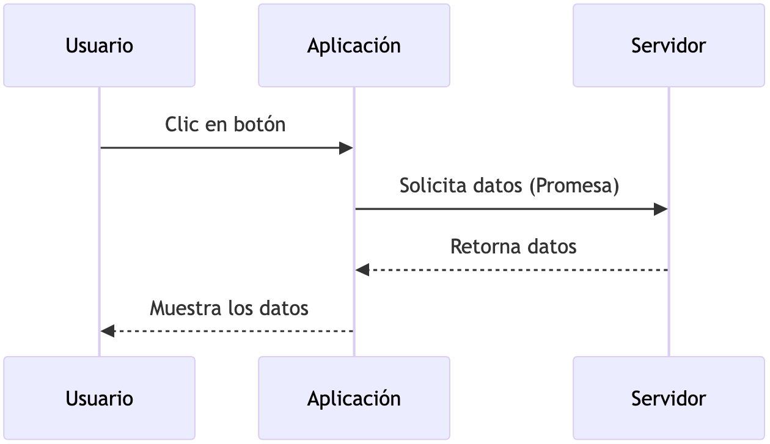
Async/Await y Promesas: Manejo de Tareas Asíncronas
Las promesas (Promise) representan el resultado futuro de una operación asíncrona. Async/await simplifica su uso, permitiendo un flujo más lineal y fácil de entender.

Slide 21
Async/Await y Promesas: Manejo de Tareas Asíncronas
Ejemplo con Async/Await:
Ejemplo de Código con Promesas:
async function obtenerUsuarioAsync() { try { const usuario = await obtenerUsuario(); console.log(usuario); } catch (error) { console.error(error); } } obtenerUsuarioAsync();
function obtenerUsuario() { return new Promise((resolve, reject) => { setTimeout(() => { resolve("Usuario encontrado"); }, 1000); }); } obtenerUsuario() .then((resultado) => console.log(resultado)) .catch((error) => console.error(error));

Slide 22
Orientación a Objetos

Slide 23
Introducción a la Programación Orientada a Objetos (POO) en JavaScript
La Programación Orientada a Objetos (POO) permite estructurar el código en torno a "objetos" que representan entidades del mundo real con propiedades (atributos) y comportamientos (métodos).
class Persona { constructor(nombre, edad) { this.nombre = nombre; this.edad = edad; } saludar() { console.log(`Hola, soy ${this.nombre}`); } } const juan = new Persona("Juan", 25); juan.saludar(); // "Hola, soy Juan"

Slide 24
Implementación de la POO en JavaScript: Objetos y Prototipos
function Animal(nombre) { this.nombre = nombre; } Animal.prototype.hablar = function() { console.log(`${this.nombre} hace un sonido`); }; const perro = new Animal("Perro"); perro.hablar(); // "Perro hace un sonido"
Antes de la introducción de clases en ES6, JavaScript utilizaba prototipos y objetos literales para implementar la POO. Los prototipos permiten que los objetos compartan propiedades y métodos, ahorrando memoria y haciendo el código más eficiente.

Slide 25
Implementación de la POO con Clases en ECMAScript 2015
ES6 introdujo la sintaxis de clases, simplificando la creación y herencia de objetos. Con clases, el código es más claro y más fácil de escribir y leer, facilitando la definición de subclases y la creación de instancias.

Slide 26
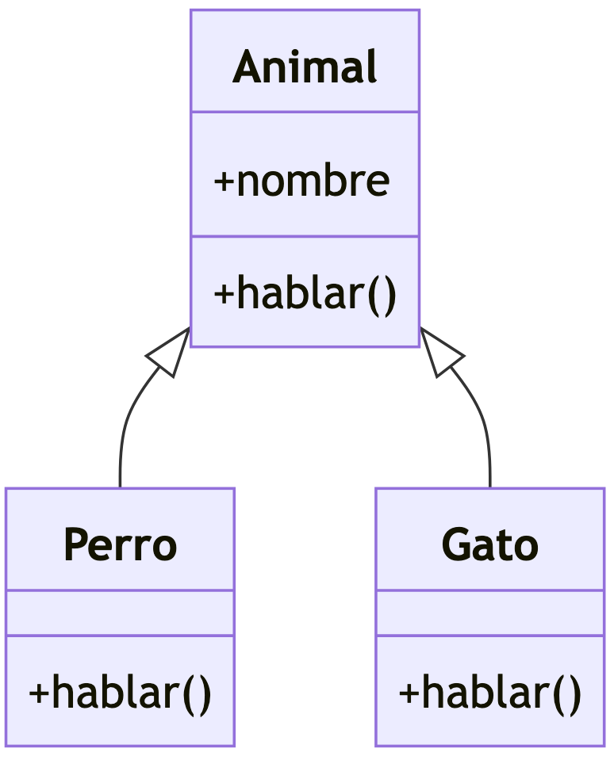
Implementación de la POO con Clases en ECMAScript 2015
class Animal { constructor(nombre) { this.nombre = nombre; } hablar() { console.log(`${this.nombre} hace un sonido`); } } class Perro extends Animal { hablar() { console.log(`${this.nombre} ladra`); } } const perro = new Perro("Rex"); perro.hablar(); // "Rex ladra"

Slide 27
Polimorfismo en JavaScript
El polimorfismo permite que las subclases definan su propia versión de un método. Esto es útil para crear código flexible que puede adaptarse a diferentes contextos.
class Animal { hablar() { console.log("Sonido de animal"); } } class Perro extends Animal { hablar() { console.log("El perro ladra"); } } class Gato extends Animal { hablar() { console.log("El gato maúlla"); } } const animales = [new Perro(), new Gato()]; animales.forEach(animal => animal.hablar());

Slide 29
Ejercicio Guiado: Gestor de Tareas Asíncrono y Modular en JavaScript
En este ejercicio, implementaremos un pequeño gestor de tareas en JavaScript usando conceptos de programación funcional, orientación a eventos, y programación orientada a objetos. Vamos a practicar funciones de primera clase, eventos asíncronos, uso de promesas y el diseño orientado a objetos.

Slide 30
Ejercicio Guiado: Gestor de Tareas Asíncrono y Modular en JavaScript
Paso 1: Configuración de Proyecto en Node.js
Inicializar el proyecto Abre una terminal en la carpeta del proyecto y ejecuta:
npm init -y
Esto generará un archivo package.json que permitirá manejar dependencias y scripts.

Slide 31
Ejercicio Guiado: Gestor de Tareas Asíncrono y Modular en JavaScript
Paso 2: Configuración de Archivos y Estructura Configura la siguiente estructura de carpetas y archivos:
proyecto-tareas/ ├── package.json ├── public/ │ ├── index.html │ ├── app.js │ └── taskManager.js └── server.js

Slide 32
Ejercicio Guiado: Gestor de Tareas Asíncrono y Modular en JavaScript
Paso 3: Configuración del Servidor en server.js Crea el archivo server.js en la raíz del proyecto. Este archivo utilizará Express para servir los archivos HTML y JavaScript.
Instala Express:
En server.js, agrega el siguiente código para configurar el servidor:
npm install express
const express = require('express'); const path = require('path'); const app = express(); const PORT = 3000; // Sirve archivos estáticos desde la carpeta "public" app.use(express.static(path.join(__dirname, 'public'))); // Inicia el servidor app.listen(PORT, () => { console.log(`Servidor ejecutándose en http://localhost:${PORT}`); });

Slide 33
Ejercicio Guiado: Gestor de Tareas Asíncrono y Modular en JavaScript
Paso 4: Código de los Archivos en public/ Configura index.html para cargar app.js como un módulo:
<!DOCTYPE html> <html lang="en"> <head> <meta charset="UTF-8"> <meta name="viewport" content="width=device-width, initial-scale=1.0"> <title>Gestor de Tareas</title> </head> <body> <h1>Gestor de Tareas</h1> <input type="text" id="taskInput" placeholder="Agregar tarea"> <button id="addTask">Añadir Tarea</button> <ul id="taskList"></ul> <!-- Script cargado como módulo --> <script type="module" src="app.js"></script> </body> </html>

Slide 34
Ejercicio Guiado: Gestor de Tareas Asíncrono y Modular en JavaScript
Paso 4: Código de los Archivos en public/ Configura taskManager.js para exportarla correctamente:
export default class TaskManager { constructor() { this.tasks = []; } addTask(task) { this.tasks.push(task); return Promise.resolve(`Tarea "${task}" agregada.`); } removeTask(task) { this.tasks = this.tasks.filter(t => t !== task); return Promise.resolve(`Tarea "${task}" eliminada.`); } listTasks() { return this.tasks; } }

Slide 35
Ejercicio Guiado: Gestor de Tareas Asíncrono y Modular en JavaScript
Paso 4: Código de los Archivos en public/ Importa TaskManager en app.js y configura el código de la aplicación:
const updateTaskList = async () => { taskList.innerHTML = ''; const tasks = taskManager.listTasks(); tasks.forEach(task => { const li = document.createElement('li'); li.textContent = task; const deleteButton = document.createElement('button'); deleteButton.textContent = 'Eliminar'; deleteButton.addEventListener('click', async () => { await taskManager.removeTask(task); updateTaskList(); }); li.appendChild(deleteButton); taskList.appendChild(li); }); }; addTaskButton.addEventListener('click', async () => { const task = taskInput.value; if (task) { await taskManager.addTask(task); taskInput.value = ''; updateTaskList(); } });
import TaskManager from './taskManager.js'; const taskManager = new TaskManager(); const taskInput = document.getElementById('taskInput'); const taskList = document.getElementById('taskList'); const addTaskButton = document.getElementById('addTask');

Slide 36
Ejercicio Guiado: Gestor de Tareas Asíncrono y Modular en JavaScript
Paso 5: Ejecutar el Proyecto
Inicia el servidor:
En la terminal, ejecuta el servidor con el siguiente comando:
node server.js
Prueba la aplicación:
Abre un navegador y navega a http://localhost:3000.
Prueba añadir y eliminar tareas para verificar que todo funciona correctamente.

Slide 37
¿Como te fue con el Ejercicio guiado?

Slide 39
Resumen de lo aprendido 🧑‍🎓

Slide 40
Resumen de lo aprendido
La Programación Funcional en JavaScript permite usar funciones como objetos de primera clase, aprovechando conceptos como recursión, composición de funciones, y currying para optimizar el código y simplificar la lógica.
En la Programación Orientada a Eventos y Programación Asíncrona, se manejan eventos y callbacks, empleando Promise y async/await para mejorar la eficiencia y control en procesos asíncronos.
La POO (Programación Orientada a Objetos) permite estructurar el código usando clases, encapsulación y herencia, creando aplicaciones modulares y reutilizables.
JavaScript implementa POO mediante clases, prototipos y subclases, facilitando la creación de objetos complejos y la aplicación de principios como polimorfismo y abstracción.

